Slide 1

DEMO DAY HANKEN
HANKEN

Slide 2


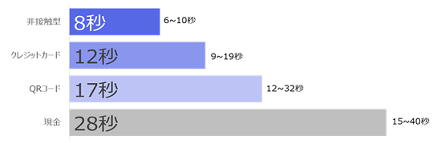
背景・課題
QRコード認証は時間がかかる
各決済方法の決済速度比較
所要時間平均17秒
※アプリ起動・スキャン・通信含む
非接触型に劣る
決済速度に関する実証実験結果, JCB, 2019, https://www.global.jcb/ja/press/2019/201908280001_others.html

Slide 3
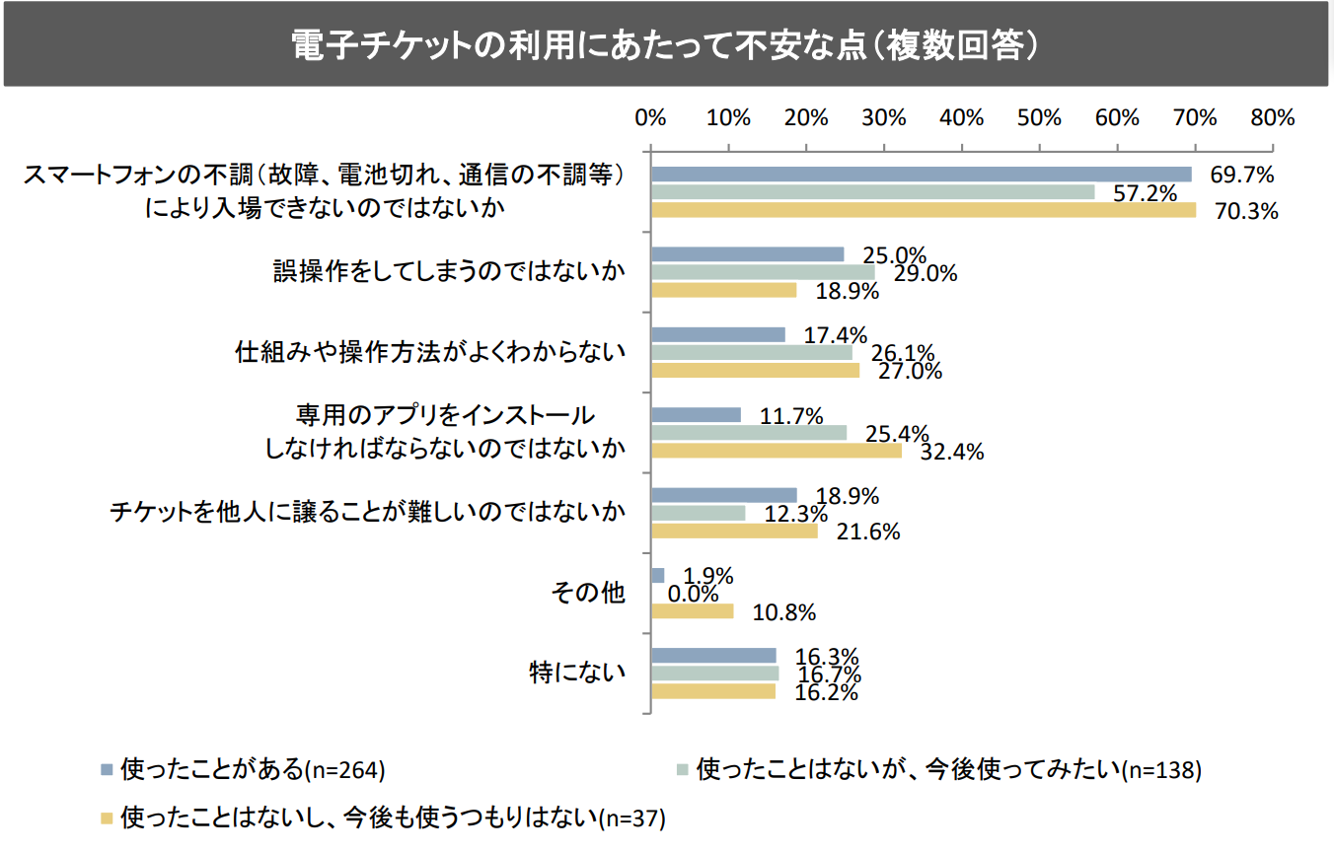
背景・課題
電子チケットに対する不安
スマホ不調時の不安
オンラインチケットサービスの 動向整理, MUFG,
https://www.caa.go.jp/policies/policy/consumer_policy/policy_coordination/internet_committee/pdf/internet_committee_190313_0002.pdf

Slide 4
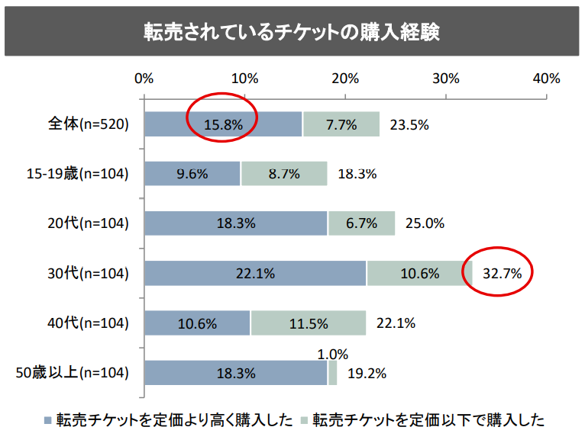
背景・課題
転売
全体の15.8%が 正規の値段で購入できなかった経験がある
購入を断念した場合も考慮すると実数はもっとある
オンラインチケットサービスの 動向整理, MUFG,
https://www.caa.go.jp/policies/policy/consumer_policy/policy_coordination/internet_committee/pdf/internet_committee_190313_0002.pdf

Slide 5
提案
交通系ICカードに用いられるNFCを利用する！

Slide 6

概要
交通系ICは0.2秒タッチ
NFCを使用した チケット販売管理システム
・迅速な本人確認が可能に
・スマホフリーに
・転売抑止に

Slide 7
目標
・非接触icカードのみで入場や本人確認をできるようにする
・非接触icカードとユーザ情報を結びつける
・非接触icカードは最低交通系ic・マイナンバー・独自icを読み取れるようにする

Slide 8
目的
・リアルイベントの際の入場方法を統一化
・リアルイベントの際の入場時間を短縮
・紙のチケット自体をなくしたい
・チケット転売をしにくいシステムにしたい

Slide 9

デモ
皆さんも是非！！
https://hanken.link

Slide 10







使用技術・サービス

Slide 11
工夫した点
・デプロイまで行った
・DBの正規化をその規模を考え最適に
・Androidアプリによる迅速正確なNFC確認
・早い動作になるよう調整
・タスク管理を特に重視し進行した
・Pay.jpにより決済処理もできるようにした

Slide 12
デプロイまで行った
AWSを利用しhttps化やドメインの取得などの作業を行い外部からサイトを閲覧できるようにした。

Slide 13
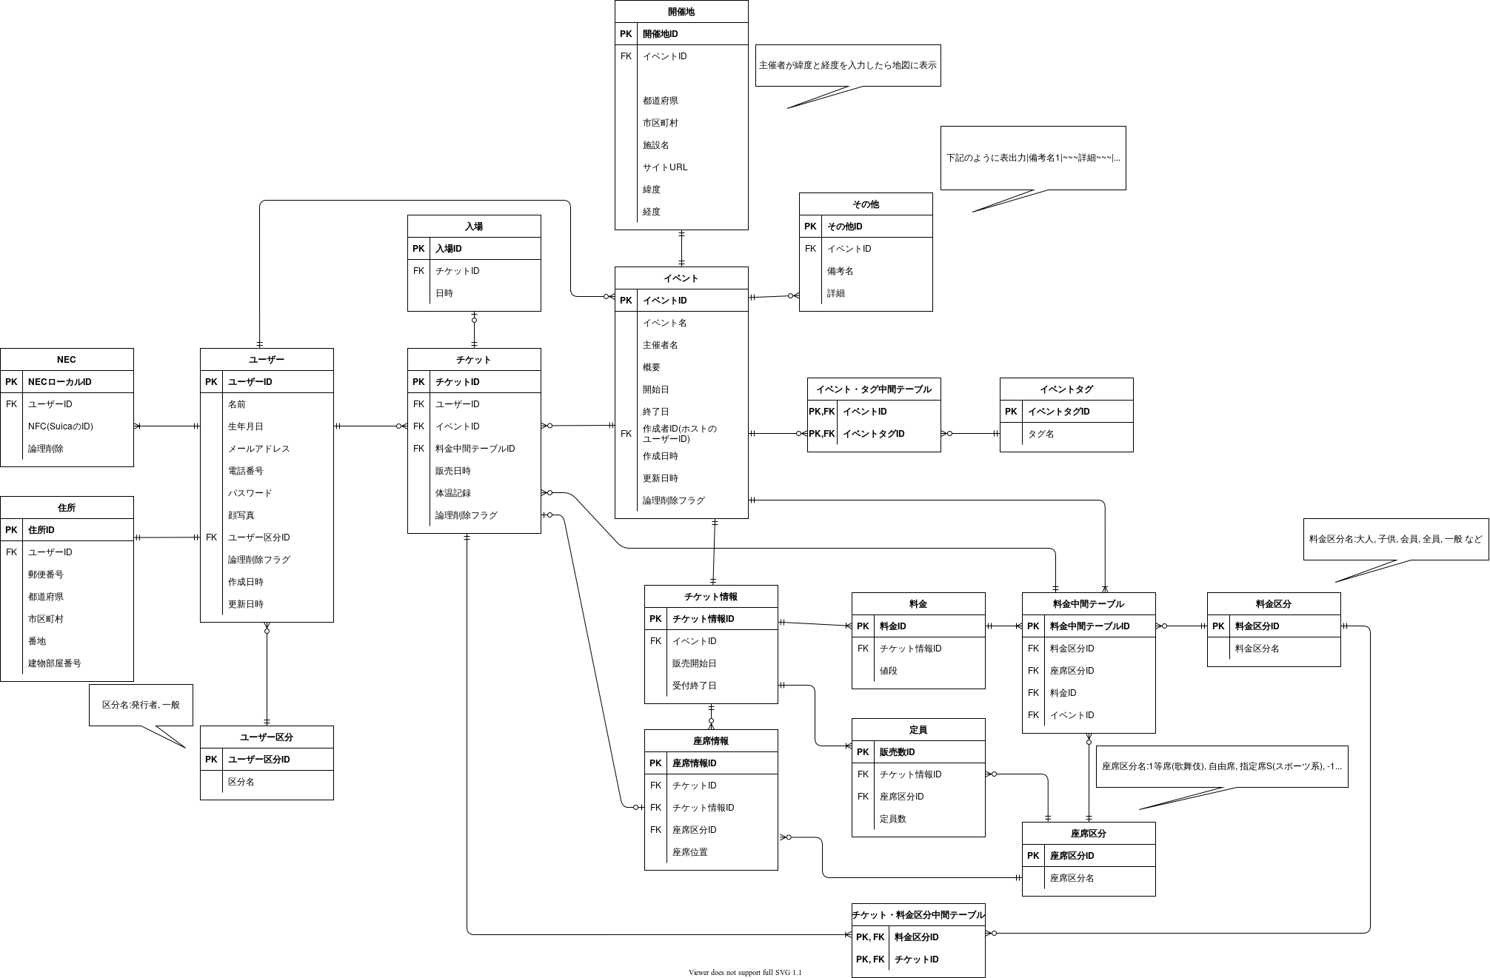
DBの正規化を行った
システムの規模が大きくなったため同時にDBも大きくってしまったがそれに対応できるようにしっかりと正規化を行った

Slide 14
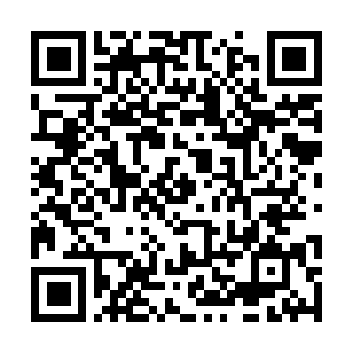
Androidアプリをリリースした
NFCを扱う都合上Webのみでは不確定なのでAndroidアプリをリリースしより簡単に操作ができるようにした

Slide 15
早い動作になるよう調整
最初は実行速度よりも開発速度で実装することを重視していたためコードに不適切なものが多かったが、最終的にほとんどの関数をリプレイスした。

Slide 16
タスク管理を特に重視
最初から他のチームよりも開発範囲が広く開発作業が大きかったためスケジュールがシビアになっていたが、細かいタスクに振り分けその中で時間を決めて実装することで機能を削ることなく実装できた。

Slide 17
Pay.jpで決済処理を実装
外部のサービスを利用はしたが決済処理まで実装することができた。
(現在はβ版のため実際の決済自体できないがトークンさえ変更すればできる状態)

Slide 18
今後の課題
・UI/UXの向上
・iosアプリの開発
・セキュリティの向上

